Slide 1
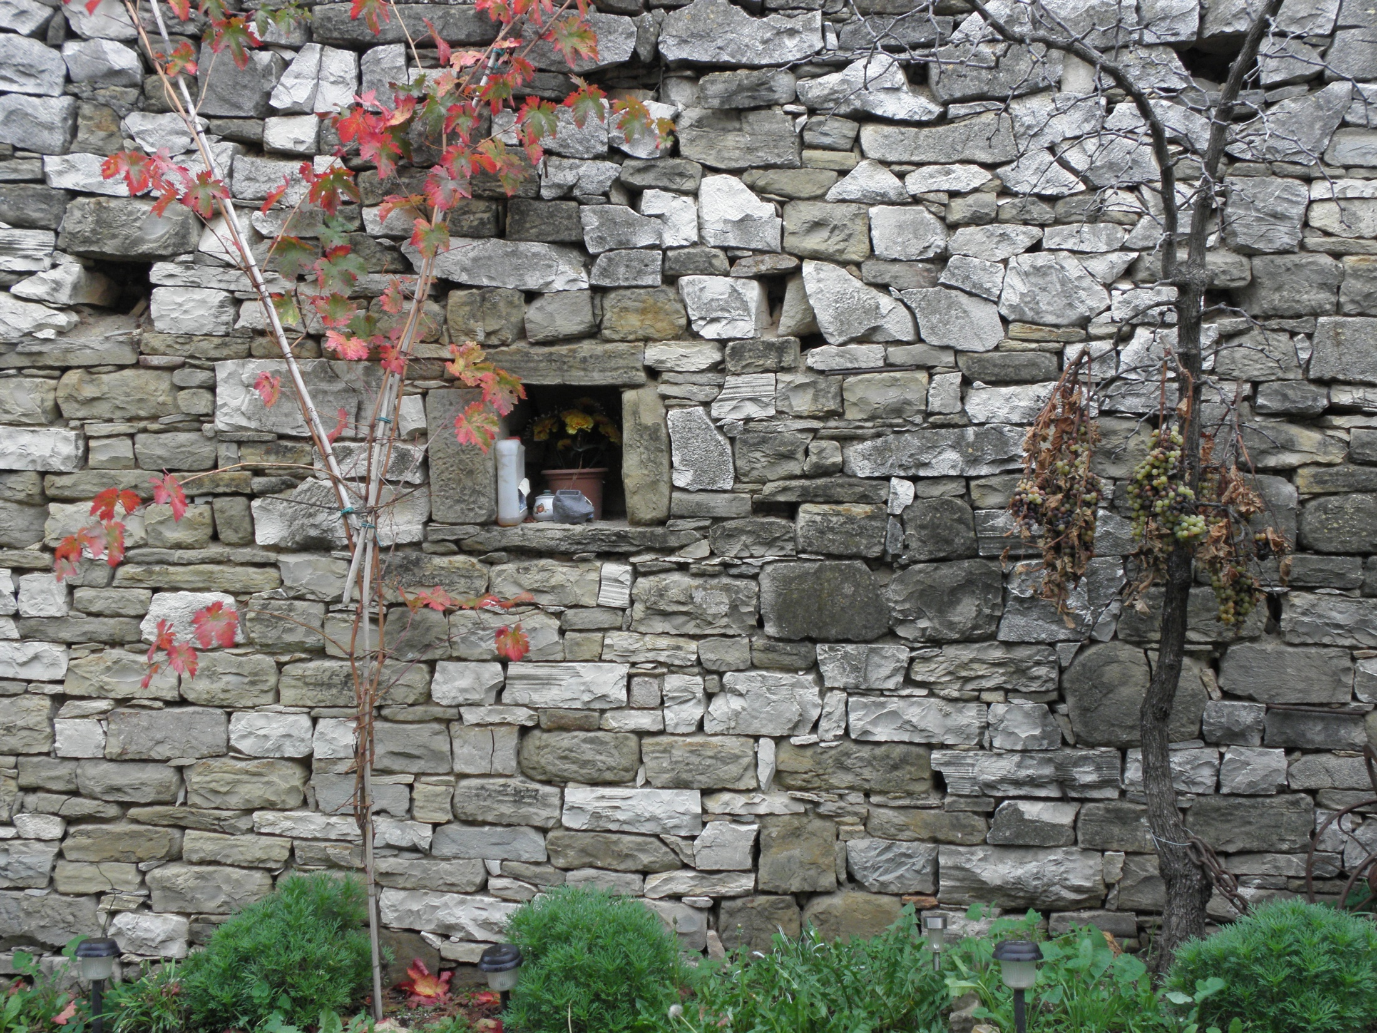
NAREČJE V ISTRI
Suzana Todorović

Slide 2
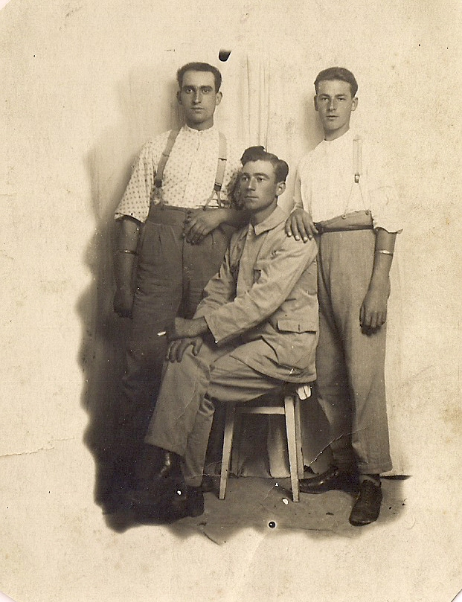
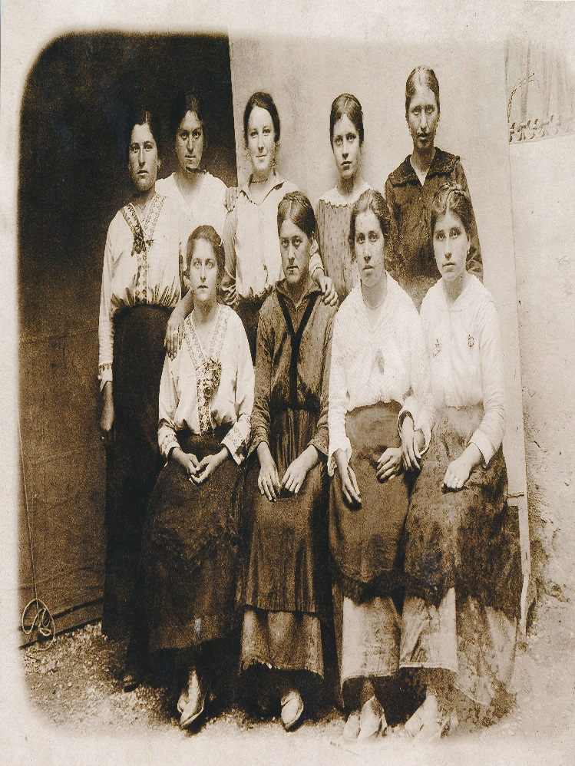
Življenje nekoč …

Slide 3
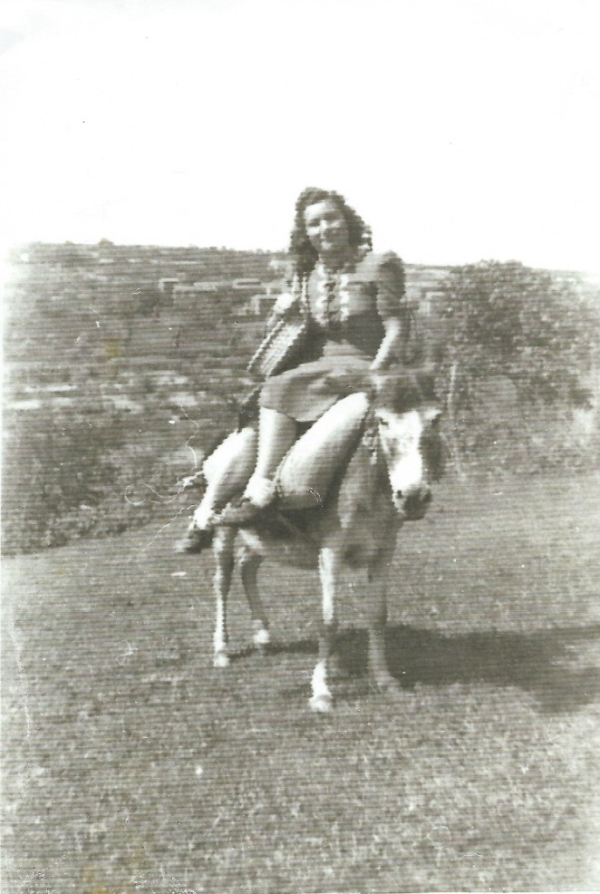
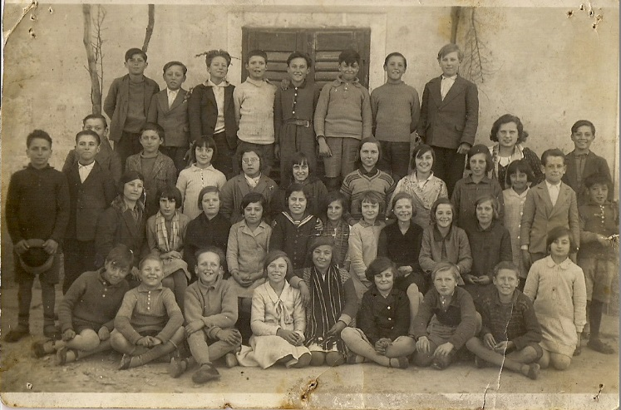
Življenje nekoč …

Slide 4
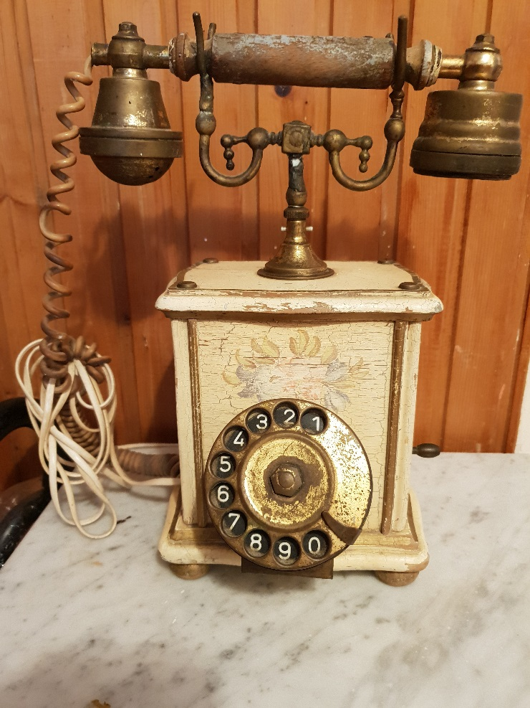
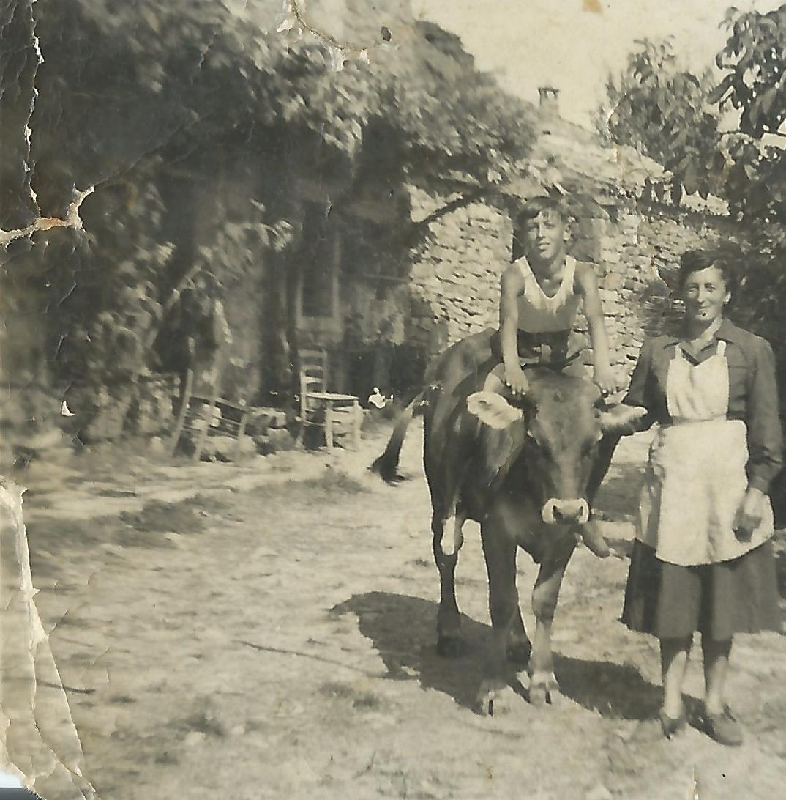
Življenje nekoč

Slide 5
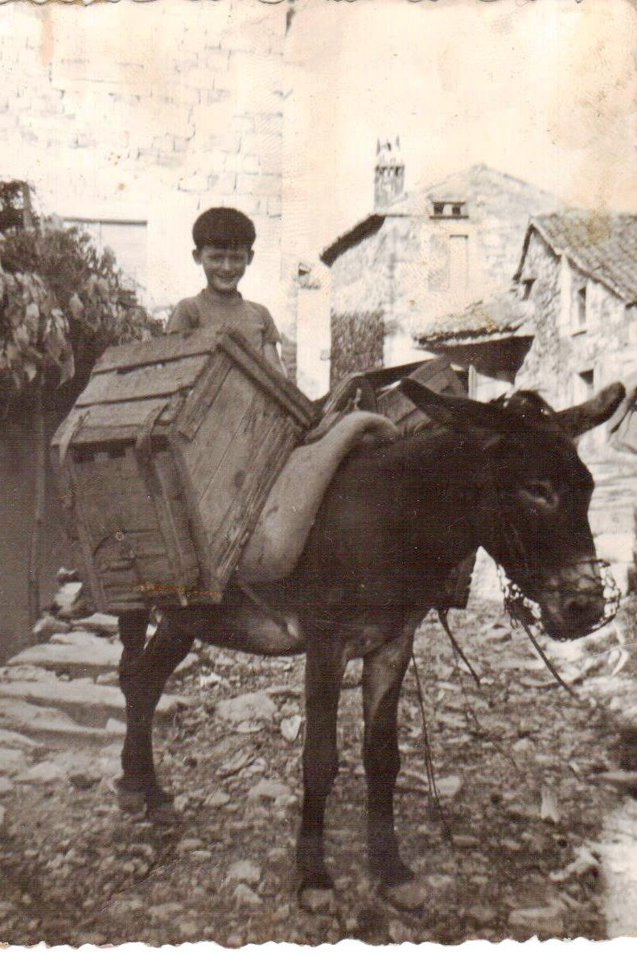
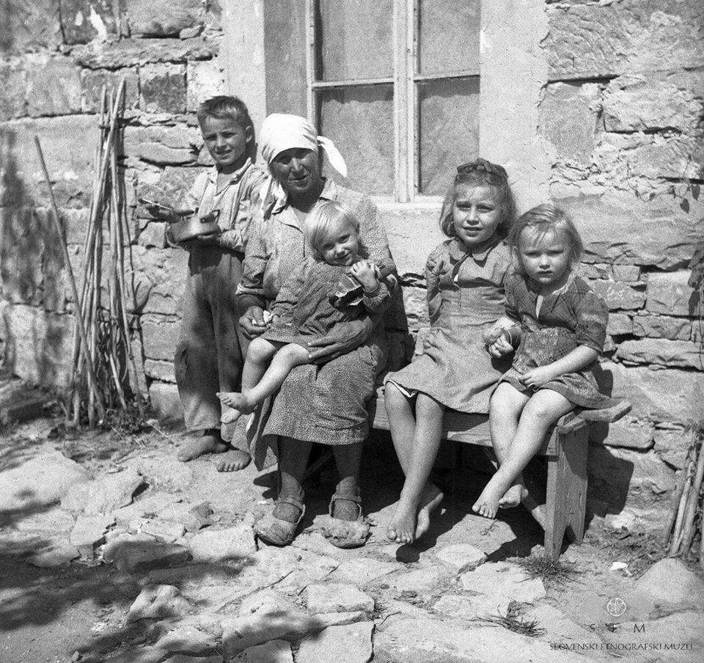
Življenje nekoč

Slide 6
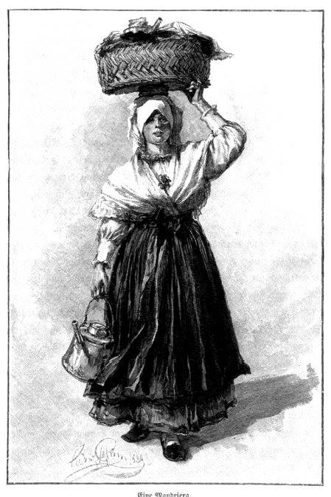
Šavrinke

Slide 7
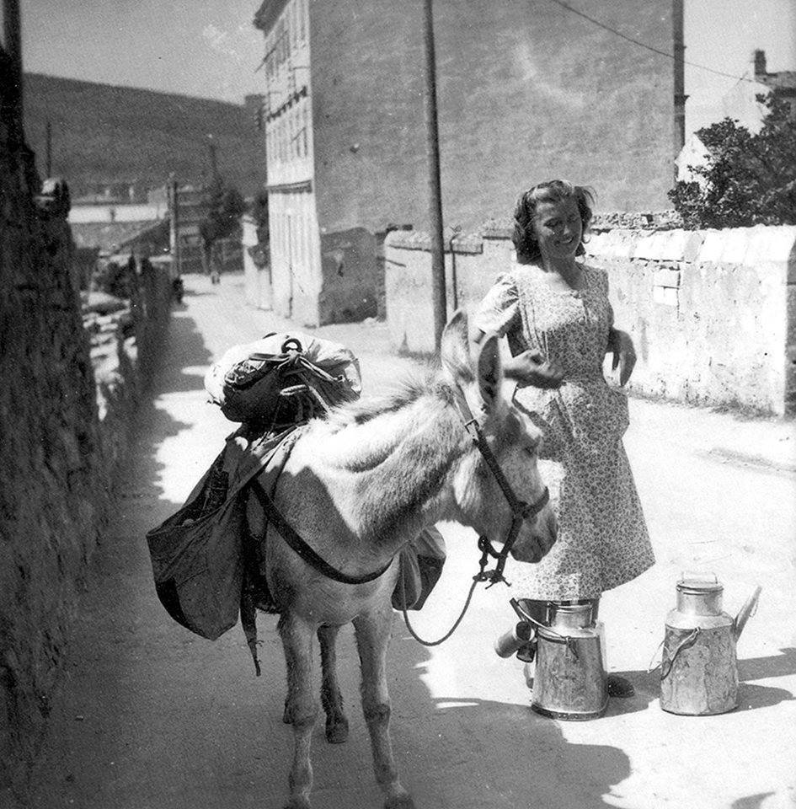
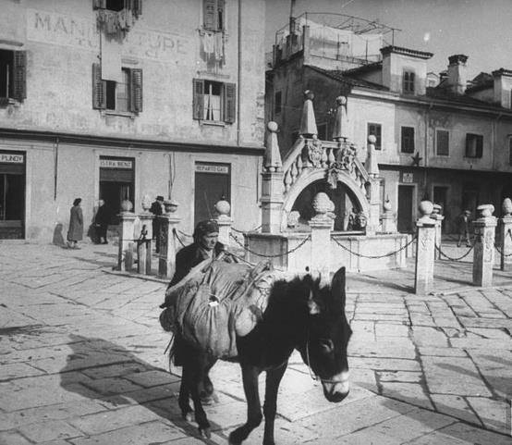
Življenje nekoč

Slide 8
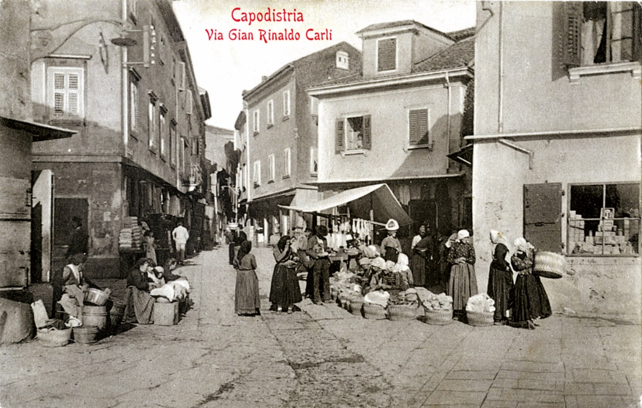
Življenje nekoč

Slide 9
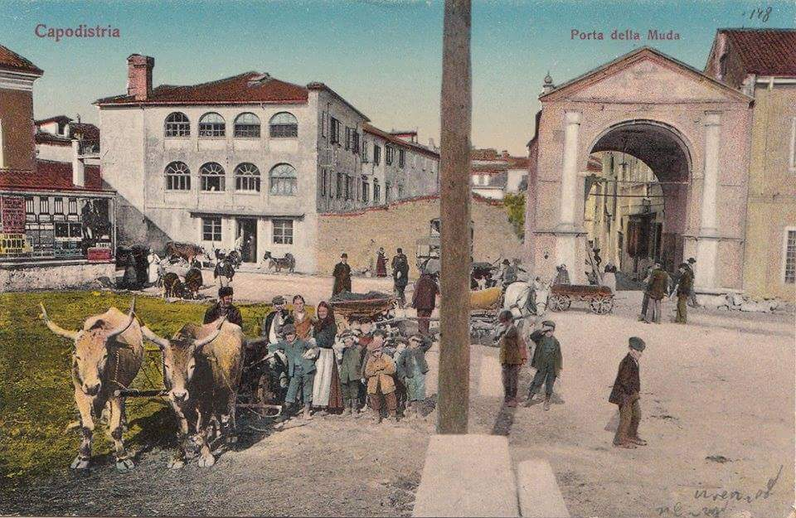
Življenje nekoč

Slide 10

Raziskovanje narečij

Slide 11

Raziskovanje narečij
istrski narečji
istrskobeneško narečje
istrskoslovensko narečje

Slide 12

Raziskovanje narečij
»Maˈještra, Šˈteĺo m jȧ da ˈano ˈpuńo ˈlȧt u fjank.« ‘Učiteljica, Stelio me je udaril s pestjo sem, v bok.’ Učiteljica ga je takoj popravila: »Ivan, pravilno se reče: "Šteljo me je udaril s pestjo v bok." Ponovi!« Ivan se je v solzah popravil: »Šteljo me je udaril s pestjo ˈẹno ˈpole m jȧ da ˈanka ˈano ˈpuńo ˈlet, u fjank.« ‘Šteljo me je udaril s pestjo in potem me je še udari s pestjo v bok.’

Slide 13
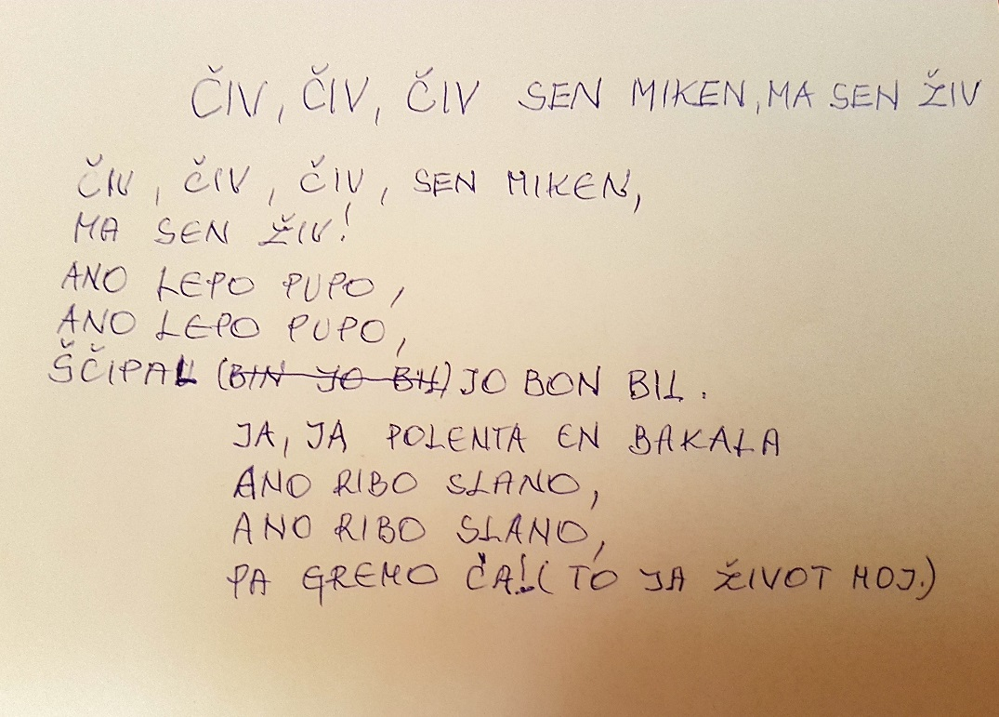
Raziskovanje narečij

Slide 14
Raziskovanje narečij
punjo
leti
maještra
fjank
pupa
pole
miken

Slide 15
Raziskovanje narečij
y
ĺ
ń
č, ć
γ
o, ọ
a, å, ȧ, ä
e. ẹ, ə

Slide 16



Raziskovanje narečij

Slide 17
Raziskovanje narečij
pupca
fantić
bonić
nonić
fjokić
brekić
jaketca
biteγca
boršeta

Slide 18
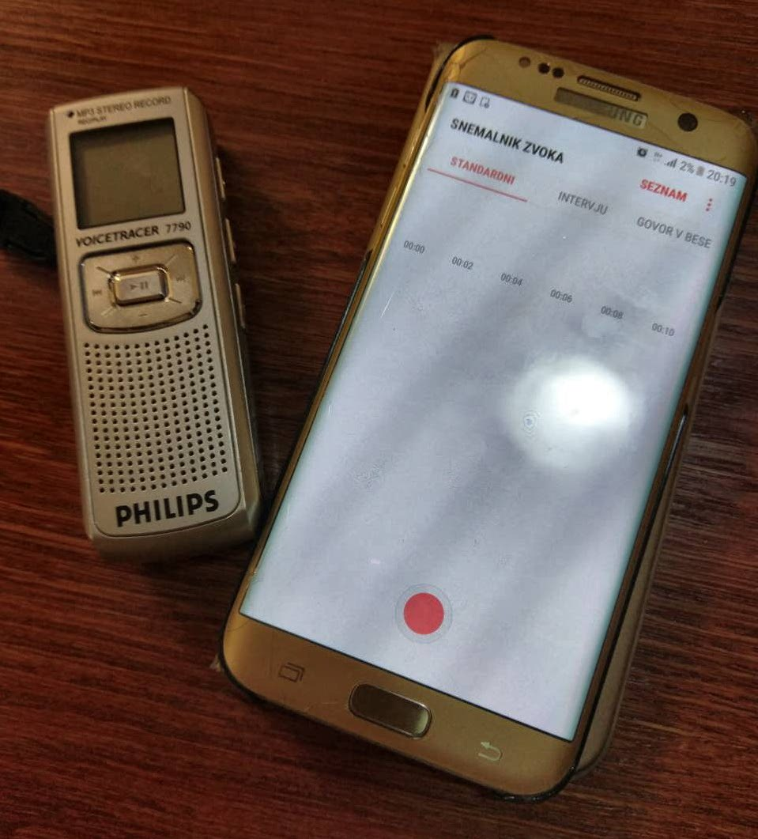
Raziskovanje narečij

Slide 19
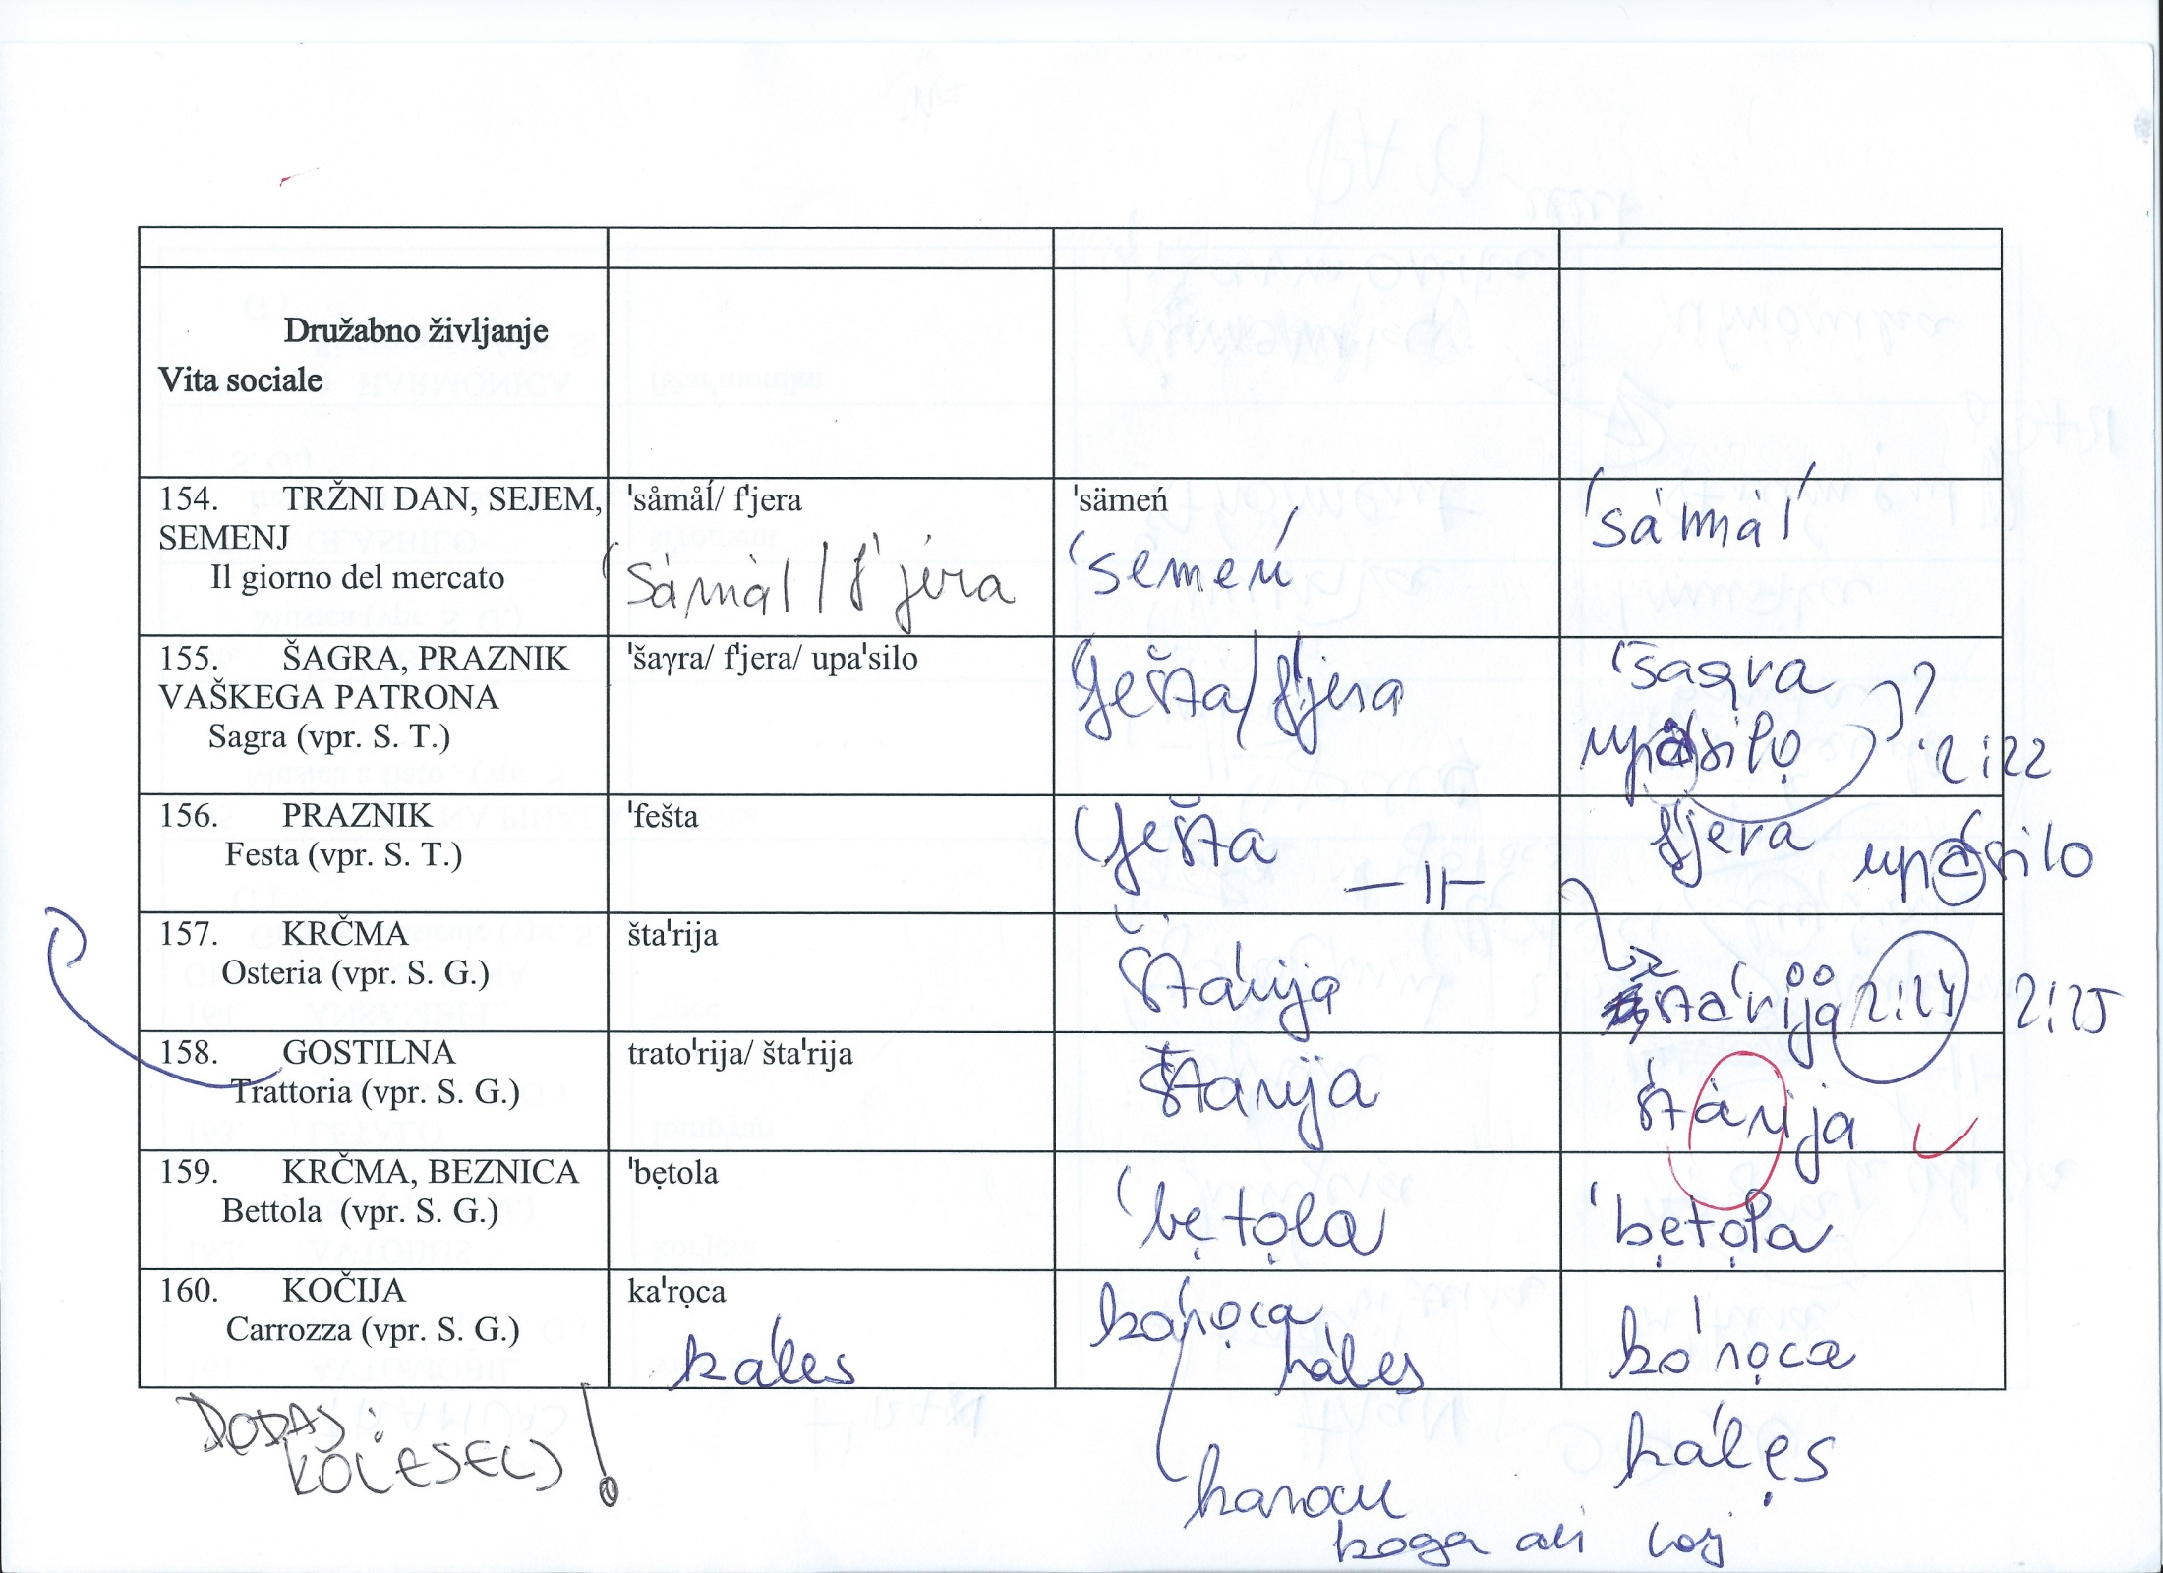
Raziskovanje narečij

Slide 20
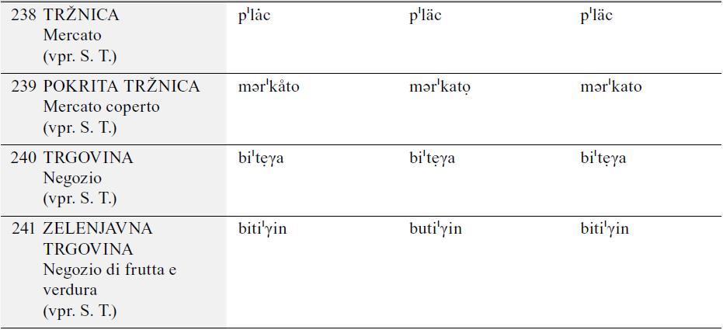
Raziskovanje narečij

Slide 21
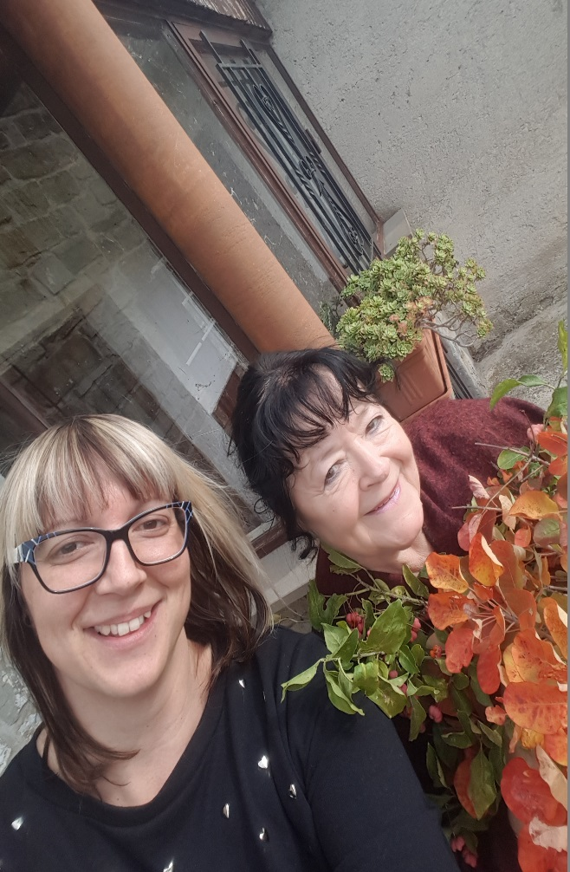
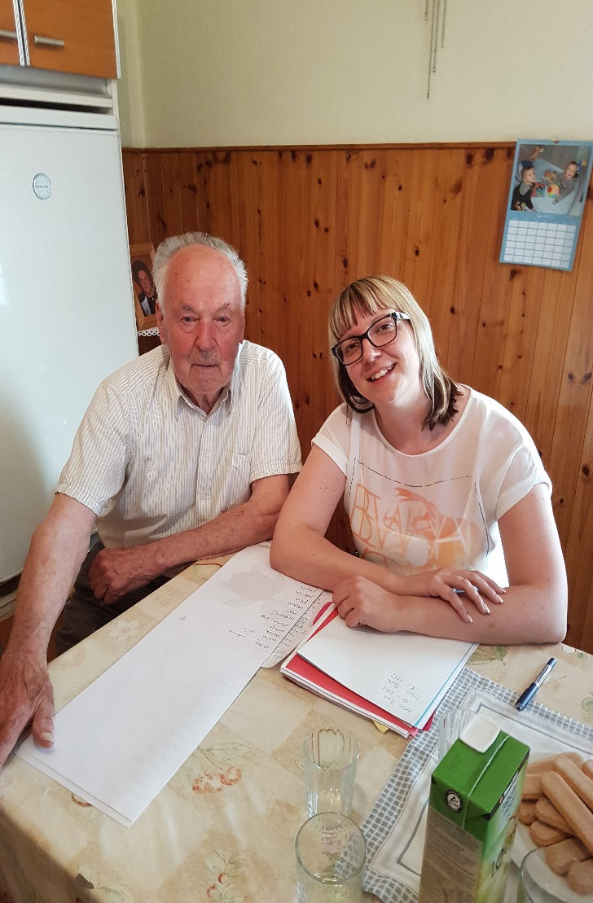
Raziskovanje narečij

Slide 22
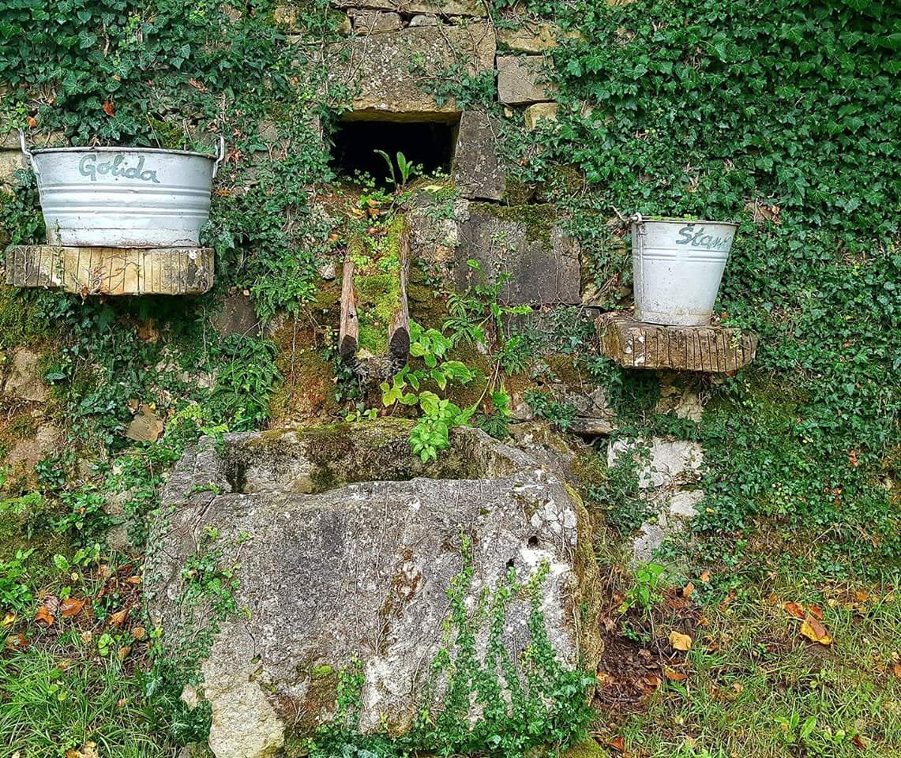
Raziskovanje narečij

Slide 23
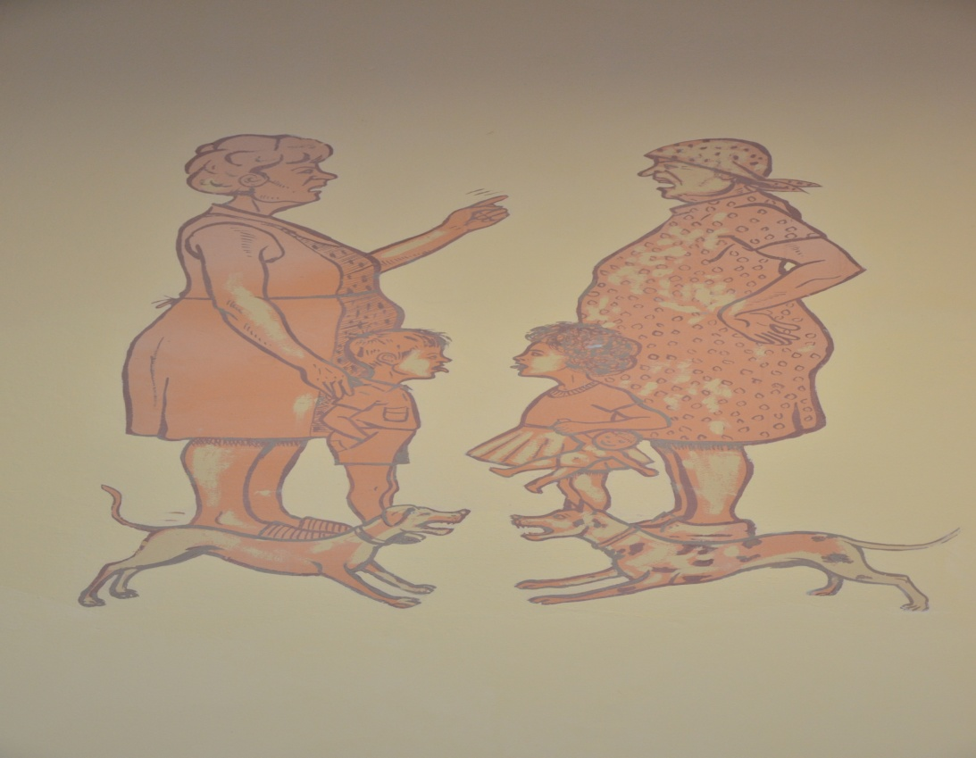
Raziskovanje narečij

Slide 24
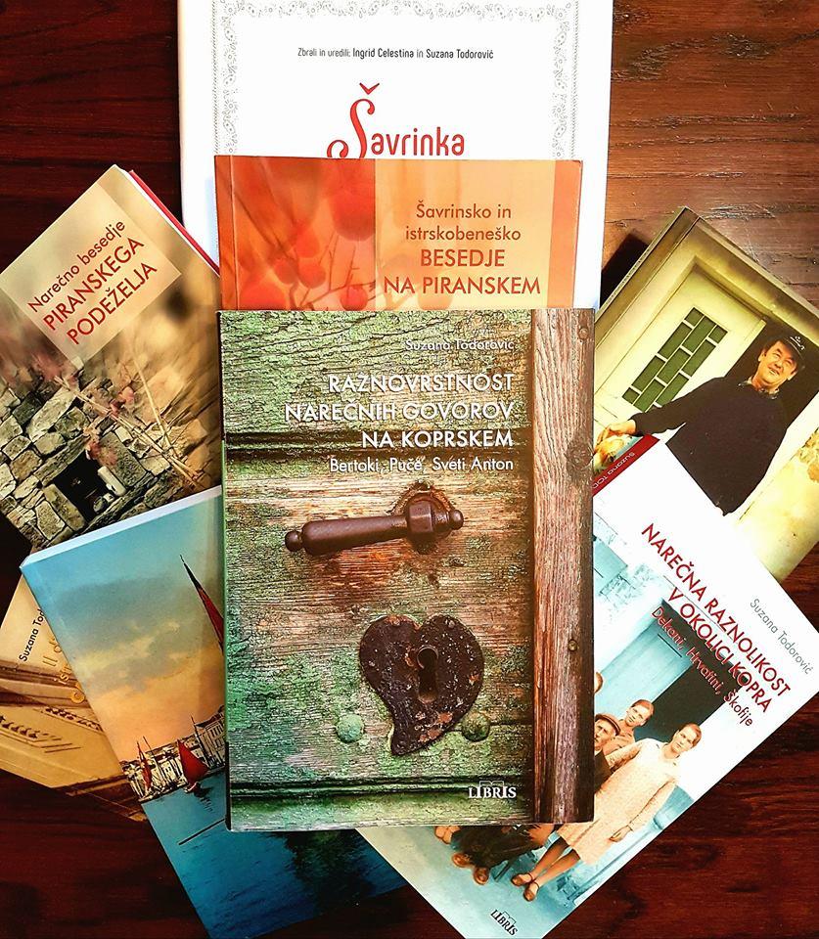
Raziskovanje narečij

